Slide 1
7 – MA’RUZA
Mavzu: Tekislikning bosh chiziqlari. Tekislikning eng katta ogʻma chizigʻi.
Mashgʻulot rejasi:
Tekislikning bosh chiziqlari;
Tekislikning eng katta ogʻma chizigʻi.

Slide 2
1. Tekislikning bosh chiziqlari.
Ta’rif. Tekislikda yotuvchi h(hʹ,hʺ) – gorizontal, f(f ʹ,f ʺ) – frontal va p(pʹ,pʺ,pʹʺ) – profil chiziqlarga tekislikning bosh chiziqlari deyiladi.
Koʻp hollarda tekislikka perpendikulyar boʻlgan toʻgʻri chiziq yoki tekislik oʻtkazishga toʻgʻri keladi. Bunday hollarda tekislikning h(hʹ,hʺ) – gorizontal va f (f ʹ,f ʺ) – frontal chiziqlariga perpendikulyar boʻlgan toʻgʻri chiziq yoki tekislik oʻtkaziladi.
1.1. Tekislikning h(hʹ,hʺ) – gorizontal chizigʻi.
Ta’rif. Agar toʻgʻri chiziq tekislikka tegishli boʻlib, hamda H tekislikka parallel joylashgan boʻlsa, ushbu chiziq tekislikning h(hʹ,hʺ) – gorizontal chizigʻi deyiladi.

Slide 3
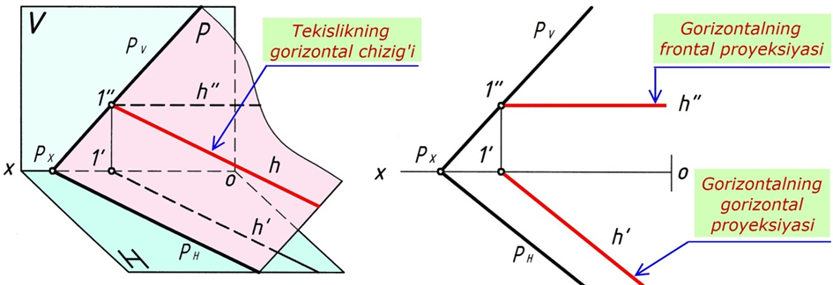
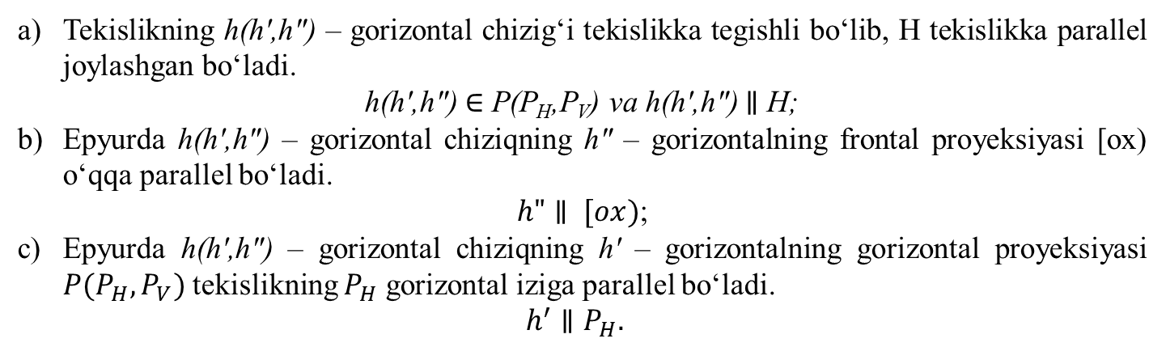
Tekislikning h(hʹ,hʺ) – gorizontal chizigʻi quyidagi xususiyatlarga ega:
Tekislikningh(hʹ,hʺ) – gorizontalchizigʻitekislikkategishliboʻlib, H tekislikka parallel joylashganboʻladi.
h(hʹ,hʺ) $∈$ P(P_{H},P_{V}) vah(hʹ,hʺ) $∥$H;
Epyurdah(hʹ,hʺ) – gorizontalchiziqninghʺ – gorizontalning frontal proyeksiyasi [ox) oʻqqa parallel boʻladi.
$h"∥ [ox)$;
Epyurdah(hʹ,hʺ) – gorizontalchiziqninghʹ – gorizontalninggorizontalproyeksiyasi$P(P_{H},P_{V})$tekislikning$P_{H}$gorizontaliziga parallel boʻladi.
$h^{′}∥P_{H}.$

Slide 4
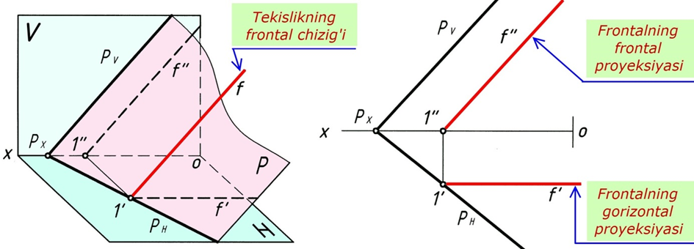
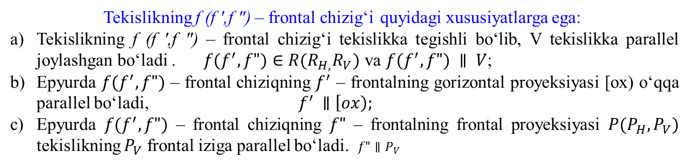
1.2. Tekislikning f (f ʹ,f ʺ) – frontal chizigʻi.
Ta’rif. Agar toʻgʻri chiziq tekislikka tegishli boʻlib, hamda V tekislikka parallel joylashgan boʻlsa, ushbu chiziq tekislikning f (f ʹ,f ʺ) – frontal chizigʻi deyiladi.
Tekislikningf (f ʹ,f ʺ) – frontal chizigʻiquyidagixususiyatlargaega:
Tekislikningf (f ʹ,f ʺ) – frontal chizigʻitekislikkategishliboʻlib, V tekislikka parallel joylashganboʻladi.$f(f^{′},f")∈R(R_{H, }R_{V})$va$f(f^{′},f") ∥ V$;
Epyurda$f(f^{′},f")$ – frontal chiziqning$f^{′}$ – frontalninggorizontalproyeksiyasi [ox) oʻqqa parallel boʻladi,$f^{′}$$∥\left[ox\right);$
Epyurda$f(f^{′},f")$ – frontal chiziqning$f"$ – frontalning frontal proyeksiyasi$P(P_{H},P_{V})$tekislikning$P_{V}$ frontal iziga parallel boʻladi.$f"∥P_{V}$

Slide 5
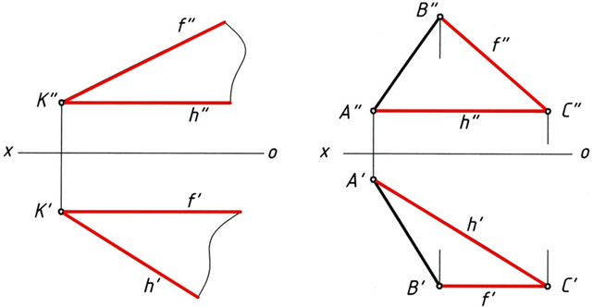
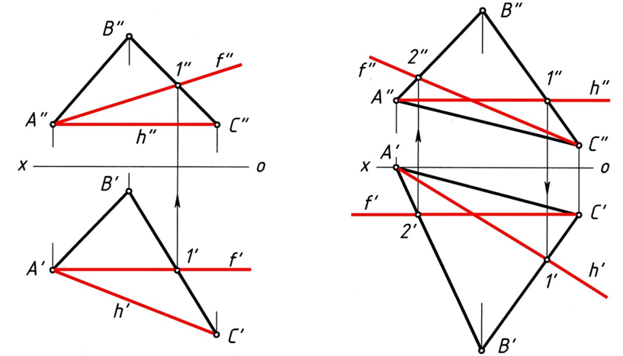
b)
a)
d)
c)

Slide 6
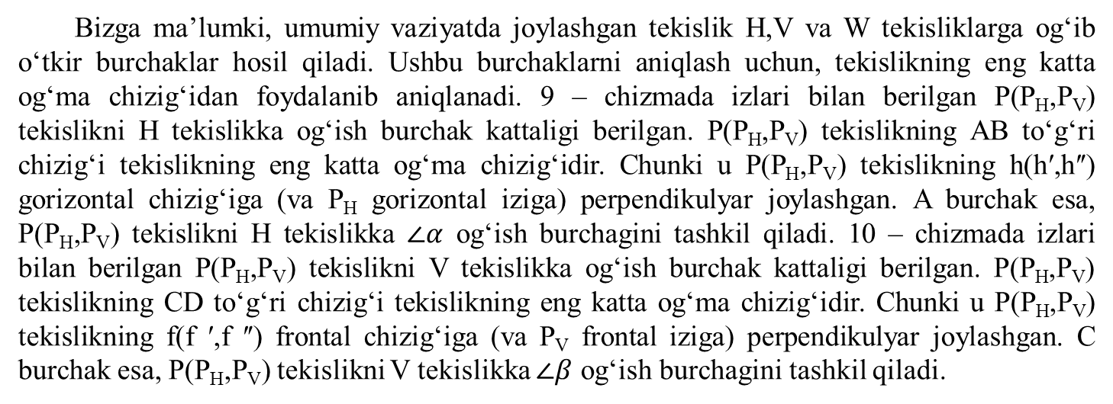
2. Tekislikning eng katta ogʻma chizigʻi.
Tarif. Agar toʻgʻri chiziq tekislkka tegishli boʻlib, mazkur tekislikning bosh chiziqlaridan biriga perpendikulyar joylashgan boʻlsa ushbu toʻgʻri chiziq tekislikning eng katta oʻgma chizigʻi deb yuritiladi.
Bizgama’lumki, umumiyvaziyatdajoylashgantekislik H,V va W tekisliklargaogʻiboʻtkirburchaklarhosilqiladi. Ushbuburchaklarnianiqlashuchun, tekislikningengkattaogʻmachizigʻidanfoydalanibaniqlanadi. 9 – chizmadaizlaribilanberilgan P(P_{H},P_{V}) tekislikni H tekislikkaogʻishburchakkattaligiberilgan. P(P_{H},P_{V}) tekislikning AB toʻgʻrichizigʻitekislikningengkattaogʻmachizigʻidir. Chunki u P(P_{H},P_{V}) tekislikning h(hʹ,hʺ) gorizontalchizigʻiga (va P_{H}gorizontaliziga) perpendikulyarjoylashgan. A burchakesa, P(P_{H},P_{V}) tekislikni H tekislikka$∠α$ogʻishburchaginitashkilqiladi. 10 – chizmadaizlaribilanberilgan P(P_{H},P_{V}) tekislikni V tekislikkaogʻishburchakkattaligiberilgan. P(P_{H},P_{V}) tekislikning CD toʻgʻrichizigʻitekislikningengkattaogʻmachizigʻidir. Chunki u P(P_{H},P_{V}) tekislikning f(f ʹ,f ʺ) frontal chizigʻiga (va P_{V} frontal iziga) perpendikulyarjoylashgan. C burchakesa, P(P_{H},P_{V}) tekislikni V tekislikka$∠β$ogʻishburchaginitashkilqiladi.

Slide 7
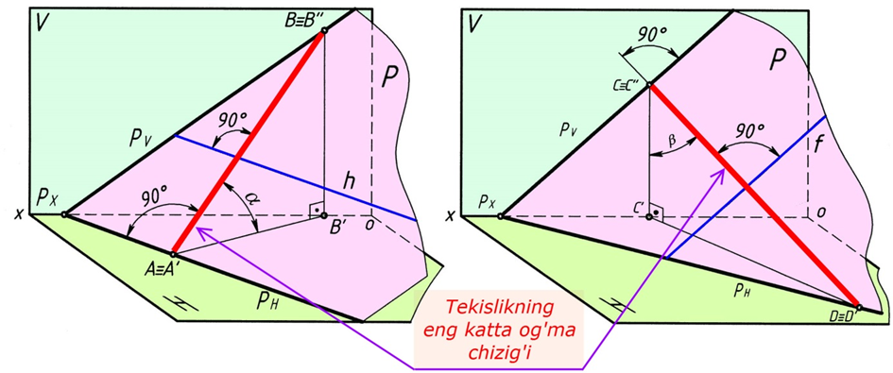

Slide 8
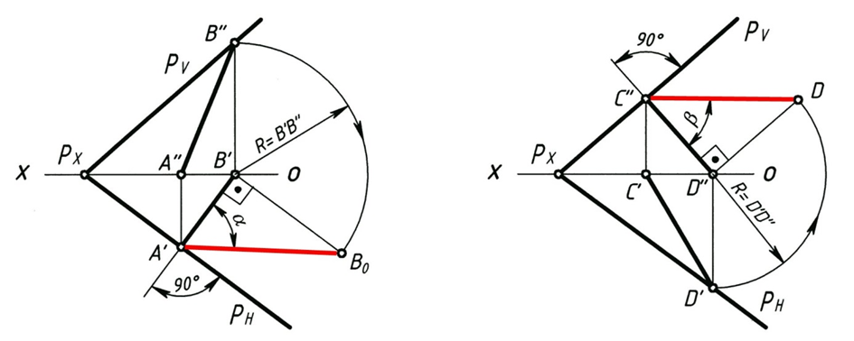
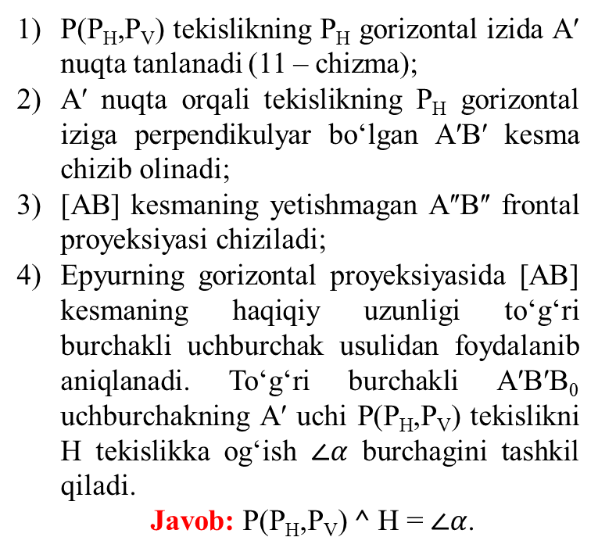
1 – misol. Izlari orqali berilgan P(P_{H},P_{V}) tekislikni H tekislikka ogʻish burchak kattaligi topilsin.
Ushbu misol quyidagi bosqichlarda yechiladi:
P(P_{H},P_{V}) tekislikning P_{H}gorizontalizida Aʹ nuqtatanlanadi (11 – chizma);
Aʹ nuqtaorqalitekislikning P_{H}gorizontalizigaperpendikulyarboʻlgan AʹBʹ kesmachizibolinadi;
[AB] kesmaningyetishmagan AʺBʺ frontal proyeksiyasichiziladi;
Epyurninggorizontalproyeksiyasida [AB] kesmaninghaqiqiyuzunligitoʻgʻriburchakliuchburchakusulidanfoydalanibaniqlanadi. Toʻgʻriburchakli AʹBʹB₀uchburchakning Aʹ uchi P(P_{H},P_{V}) tekislikni H tekislikkaogʻish$∠α$burchaginitashkilqiladi.
Javob: P(P_{H},P_{V}) ^ H = $∠α$.

Slide 9
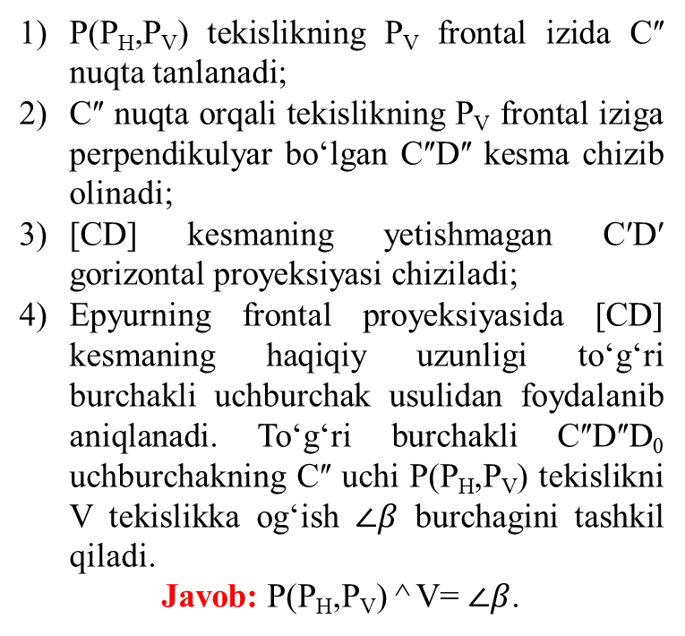
2 – misol. Izlari orqali berilgan P(P_{H},P_{V}) tekislikni V tekislikka ogʻish burchak kattaligi topilsin.
Misol quyidagi bosqichlarda yechiladi:
P(P_{H},P_{V}) tekislikning P_{V} frontal izida Cʺ nuqtatanlanadi;
Cʺ nuqtaorqalitekislikning P_{V} frontal izigaperpendikulyarboʻlgan CʺDʺ kesmachizibolinadi;
[CD] kesmaningyetishmagan CʹDʹ gorizontalproyeksiyasichiziladi;
Epyurning frontal proyeksiyasida [CD] kesmaninghaqiqiyuzunligitoʻgʻriburchakliuchburchakusulidanfoydalanibaniqlanadi. Toʻgʻriburchakli CʺDʺD₀uchburchakning Cʺ uchi P(P_{H},P_{V}) tekislikni V tekislikkaogʻish$∠β$burchaginitashkilqiladi.
Javob: P(P_{H},P_{V}) ^ V= $∠β$.

Slide 10
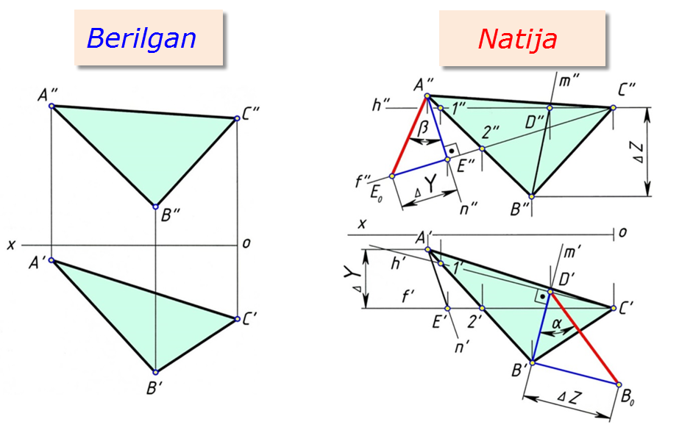
3 – misol. Uchburchak ABC tekislikning H va V proyeksiyalar tekisliklarga nisbatan og‘ish burchak kattaliklari topilsin.

Slide 11
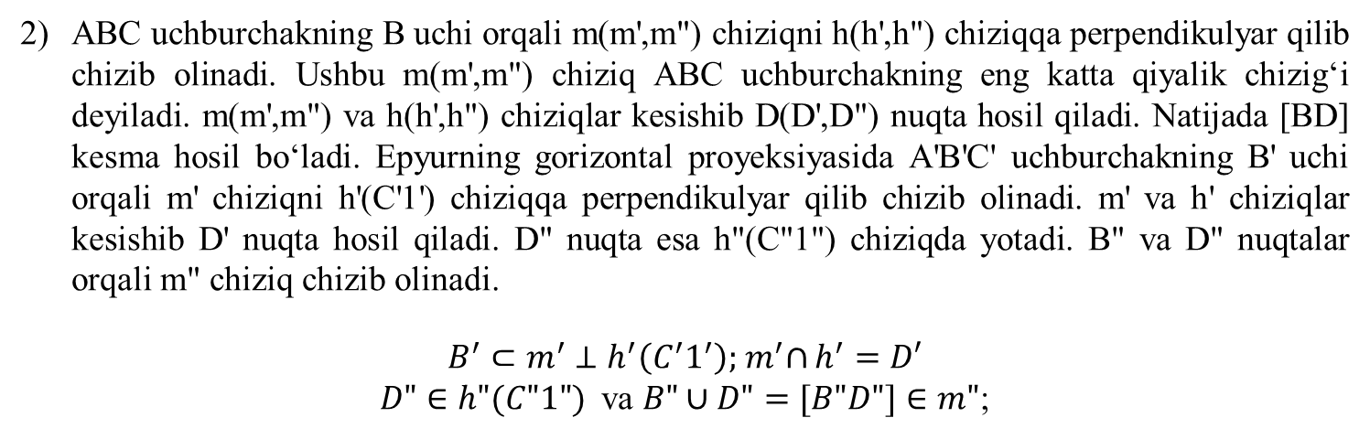
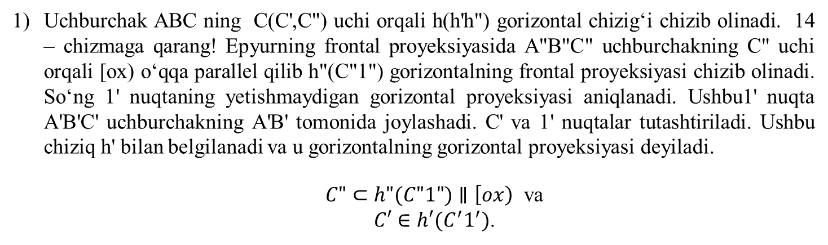
Ushbu misol quyidagi bosqichlarda yechiladi:
Uchburchak ABC ning C(C',C") uchiorqali h(h'h") gorizontalchizig‘ichizibolinadi. 14 – chizmagaqarang! Epyurning frontal proyeksiyasida A"B"C" uchburchakning C" uchiorqali [ox) o‘qqa parallel qilib h"(C"1") gorizontalning frontal proyeksiyasichizibolinadi. So‘ng 1' nuqtaningyetishmaydigangorizontalproyeksiyasianiqlanadi. Ushbu1' nuqta A'B'C' uchburchakning A'B' tomonidajoylashadi. C' va 1' nuqtalartutashtiriladi. Ushbuchiziq h' bilanbelgilanadiva u gorizontalninggorizontalproyeksiyasideyiladi.
$C"⊂h"(C"1")∥\left[ox\right)$va
$C′∈h′(C^{′}1^{′})$.
ABC uchburchakning B uchiorqali m(m',m") chiziqni h(h',h") chiziqqaperpendikulyarqilibchizibolinadi. Ushbu m(m',m") chiziq ABC uchburchakningengkattaqiyalikchizig‘ideyiladi. m(m',m") va h(h',h") chiziqlarkesishib D(D',D") nuqtahosilqiladi. Natijada [BD] kesmahosilbo‘ladi. Epyurninggorizontalproyeksiyasida A'B'C' uchburchakning B' uchiorqali m' chiziqni h'(C'1') chiziqqaperpendikulyarqilibchizibolinadi. m' va h' chiziqlarkesishib D' nuqtahosilqiladi. D" nuqtaesa h"(C"1") chiziqdayotadi. B" va D" nuqtalarorqali m" chiziqchizibolinadi.
$$B^{′}⊂m^{′}⊥h^{′}\left(C^{′}1^{′}\right);{ m}^{′}∩h^{′}=D′$$
$D"∈h"(C"1")$va$B"∪D"=[B"D"]∈m"$;

Slide 12
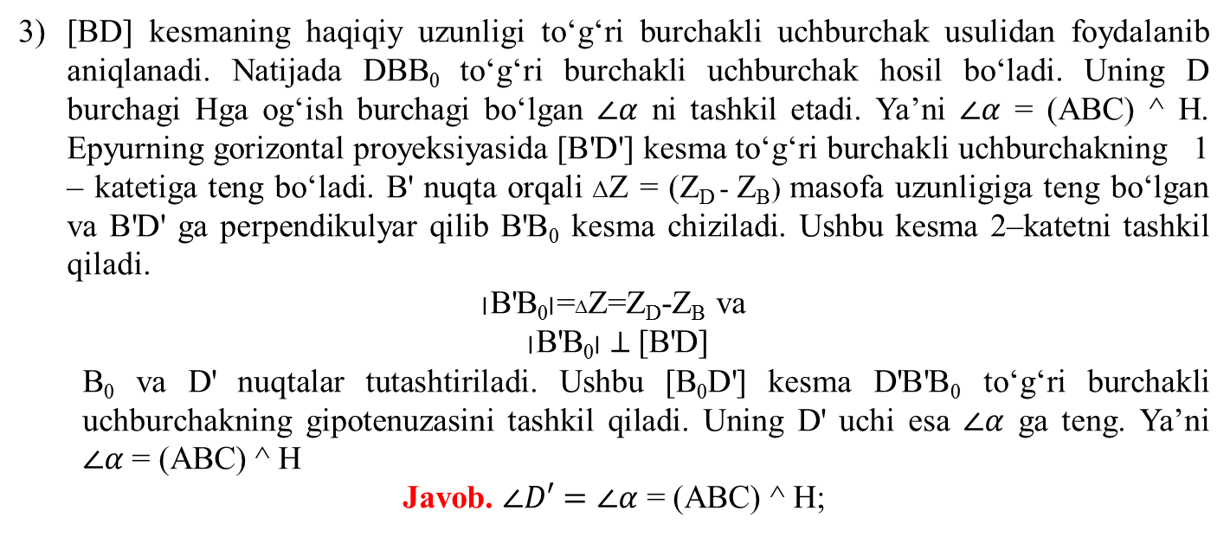
[BD] kesmaninghaqiqiyuzunligito‘g‘riburchakliuchburchakusulidanfoydalanibaniqlanadi. Natijada DBB₀to‘g‘riburchakliuchburchakhosilbo‘ladi. Uning D burchagiHgaog‘ishburchagibo‘lgan$∠α$nitashkiletadi. Ya’ni$∠α$ = (ABC) ^ H. Epyurninggorizontalproyeksiyasida [B'D'] kesmato‘g‘riburchakliuchburchakning 1 – katetigatengbo‘ladi. B' nuqtaorqaliΔZ = (Z_{D}- Z_{B}) masofauzunligigatengbo‘lganva B'D' gaperpendikulyarqilib B'B₀kesmachiziladi. Ushbukesma 2–katetnitashkilqiladi.
׀B'B₀׀=ΔZ=Z_{D}-Z_{B}va
׀B'B₀׀$⊥$[B'D]
B₀va D' nuqtalartutashtiriladi. Ushbu [B₀D'] kesma D'B'B₀to‘g‘riburchakliuchburchakninggipotenuzasinitashkilqiladi. Uning D' uchiesa$∠α$gateng. Ya’ni$∠α$ = (ABC) ^ H
Javob.$∠D′=∠α$ = (ABC) ^ H;

Slide 13
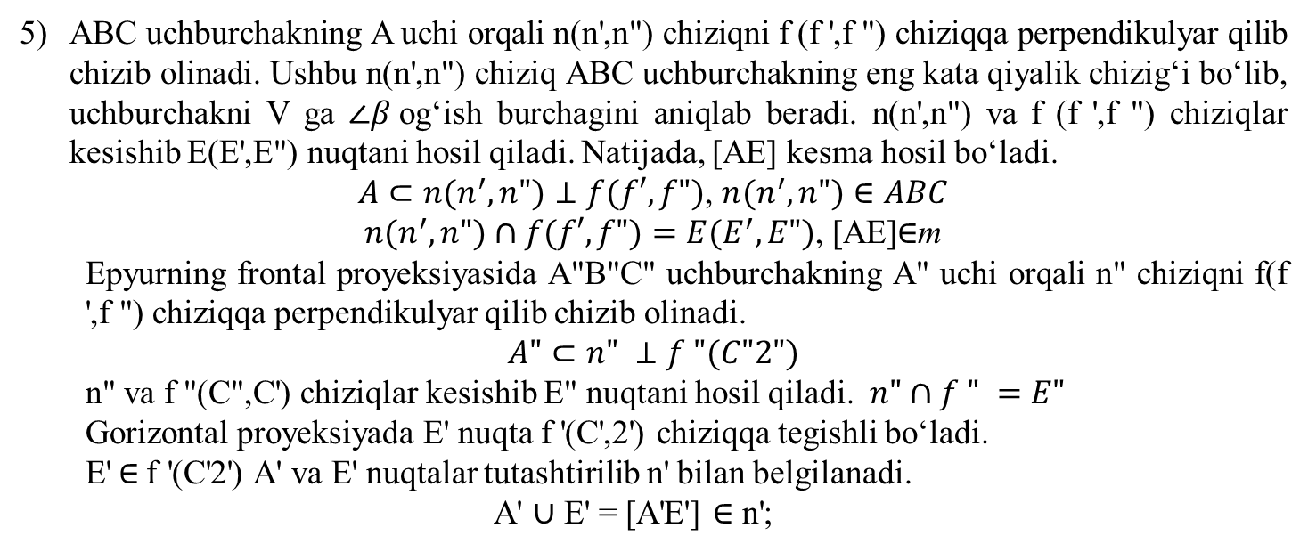
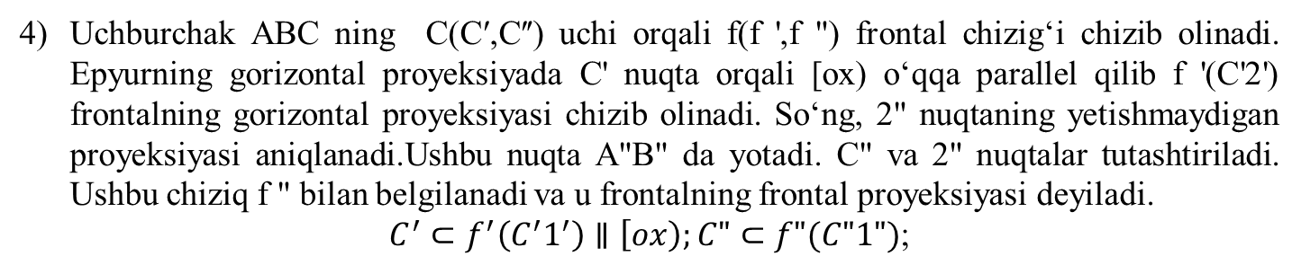
Uchburchak ABC ning C(Cʹ,Cʺ) uchiorqalif(f ',f ") frontal chizigʻichizibolinadi. Epyurninggorizontalproyeksiyada C' nuqtaorqali [ox) o‘qqa parallel qilib f '(C'2') frontalninggorizontalproyeksiyasichizibolinadi. So‘ng, 2" nuqtaningyetishmaydiganproyeksiyasianiqlanadi.Ushbunuqta A"B" da yotadi. C" va 2" nuqtalartutashtiriladi. Ushbuchiziq f " bilanbelgilanadiva u frontalning frontal proyeksiyasideyiladi.
$C^{′}⊂f^{′}\left(C^{′}1^{′}\right)∥\left[ox\right);C"⊂f"(C"1")$;
ABC uchburchakning A uchiorqali n(n',n") chiziqni f (f ',f ") chiziqqaperpendikulyarqilibchizibolinadi. Ushbu n(n',n") chiziq ABC uchburchakningeng kata qiyalikchizig‘ibo‘lib, uchburchakni V ga$∠β$og‘ishburchaginianiqlabberadi. n(n',n") va f (f ',f ") chiziqlarkesishib E(E',E") nuqtanihosilqiladi. Natijada, [AE] kesmahosilbo‘ladi.
$A⊂n(n^{′},n")⊥f(f′,f")$, $n(n^{′},n")∈ABC$
$n(n^{′},n")∩f(f′,f")=E(E^{′},E")$, [AE]$∈$m
Epyurning frontal proyeksiyasida A"B"C" uchburchakning A" uchiorqali n" chiziqni f(f ',f ") chiziqqaperpendikulyarqilibchizibolinadi.
$$A"⊂n" ⊥f "(C"2")$$
n" va f "(C",C') chiziqlarkesishib E" nuqtanihosilqiladi. $n"∩f " =E"$
Gorizontalproyeksiyada E' nuqta f '(C',2') chiziqqategishlibo‘ladi.
E'$∈$f '(C'2') A' va E' nuqtalartutashtirilib n' bilanbelgilanadi.
A' $∪$ E' = [A'E'] $∈$ n';

Slide 14
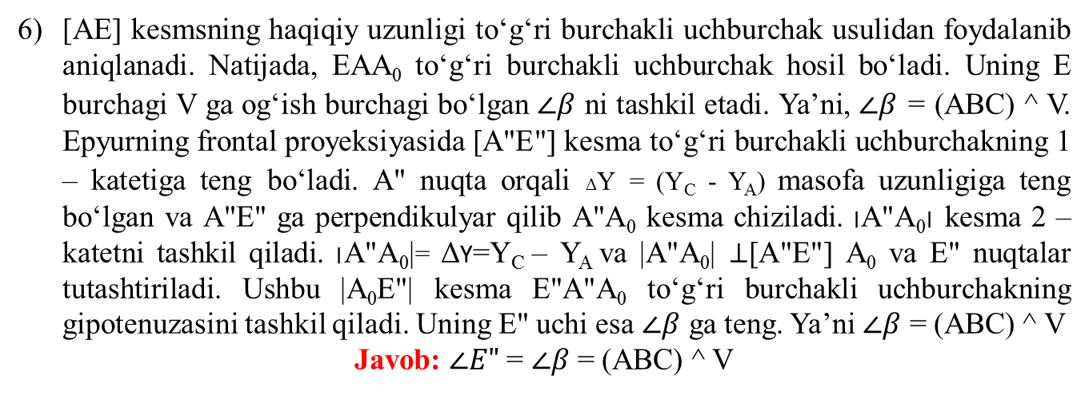
[AE] kesmsninghaqiqiyuzunligito‘g‘riburchakliuchburchakusulidanfoydalanibaniqlanadi. Natijada, EAA₀to‘g‘riburchakliuchburchakhosilbo‘ladi. Uning E burchagi V gaog‘ishburchagibo‘lgan$∠β$nitashkiletadi. Ya’ni, $∠β$=(ABC) ^ V. Epyurning frontal proyeksiyasida [A"E"] kesmato‘g‘riburchakliuchburchakning 1 – katetigatengbo‘ladi. A" nuqtaorqaliΔY= (Y_{C} - Y_{A}) masofauzunligigatengbo‘lganva A"E" gaperpendikulyarqilib A"A₀kesmachiziladi. ׀A"A₀׀kesma 2 – katetnitashkilqiladi. ׀A"A₀| =ΔY=Y_{C} – Y_{A} va |A"A₀| $⊥$[A"E"] A₀va E" nuqtalartutashtiriladi. Ushbu |A₀E"| kesma E"A"A₀to‘g‘riburchakliuchburchakninggipotenuzasinitashkilqiladi. Uning E" uchiesa$∠β$gateng. Ya’ni$∠β$ = (ABC) ^ V
Javob:$∠E"$ = $∠β$ = (ABC) ^ V

Slide 15
E’tiboringiz uchun rahmat

